Slide 1
Model Proses
Safitri Jaya

Slide 2
Proses Perangkat Lunak
Spesifikasi Perangkat Lunak
  mendefinisikan fungsionalitas dan batasan operasi.
Perancangan dan Implementasi Perangkat Lunak
  merancang dan membuat perangkat lunak yang memenuhi persyaratan
Validasi Perangkat Lunak
  menjamin perangkat lunak berjalan sesuai dengan apa yang dibutuhkan user.
Evolusi Perangkat Lunak
  mengembangkan perangkat lunak sesuai perubahan kebutuhan user.

Slide 3
Model Proses Perangkat Lunak
Model proses perangkat lunak adalah representasi abstrak dari proses perangkat lunak. Model proses perangkat lunak yang umum atau disebut dengan paradigma umum antara lain:
Waterfall
Pengembangan Evolusioner
Pengembangan Sistem Formal
Pengembangan Berdasarkan Pemakaian Ulang

Slide 4
Waterfall
Model ini pertama kali digunakan untuk pengembangan perangkat lunak (Royce, 1970) dan merupakan model software life cycle.
Analisis dan Definisi Persyaratan
Perancangan Sistem dan Perangkat Lunak
Implementasi dan Pengujian Unit
Integrasi dan Pengujian Sistem
Operasi dan Pemeliharaan

Slide 5
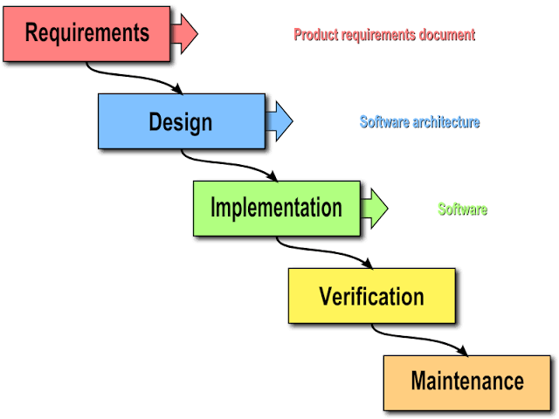
Waterfall

Slide 6
Pengembangan Evolusioner
Pengembangan Eksplorasi:
  Sistem berubah dengan adanya fitur-fitur tambahan dari user.
Prototype yang dapat dibuang (Throw- Away):
  Memahami persyaratan user untuk mendapatkan definisi persyaratan yang lebih baik.

Slide 7



Pengembangan Evolusioner
Versi Awal
Spesifikasi
Versi Awal
Penjelasan Garis Besar
Versi Menengah
Penjelasan
Garis Besar
Pengembangan
Versi Menengah
Versi Akhir
Validasi
Versi Akhir

Slide 8
Pengembangan Evolusioner
Masalah-masalah dalam Pengembangan Evolusioner
Proses tidak dapat dilihat
Sistem seringkali mempunyai struktur yang tidak baik
Mungkin diperlukan alat bantu khusus
Model pengembangan evolusioner ini cocok untuk aplikasi yang kecil dan lifecycle yang pendek

Slide 9
Pengembangan Sistem Formal
Pengembangan Sistem Formal mirip dengan Waterfall, hanya pendekatannya didasarkan pada transformasi matematis.
Biasanya model ini tidak berfokus pada pengujian tetapi pada keandalan sistem.
Perbedaan Pengembangan Sistem Formal dan Waterfall adalah:
  Spesifikasi persyaratan perangkat lunak dinyatakan dalan notasi matematika
  Proses pengembangan dilakukan melalui serangkaian proses transformasi

Slide 10


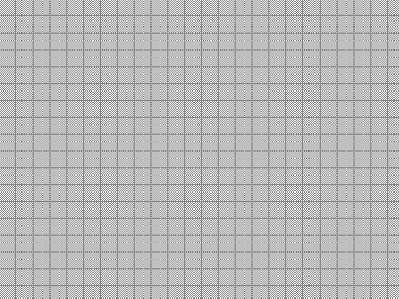

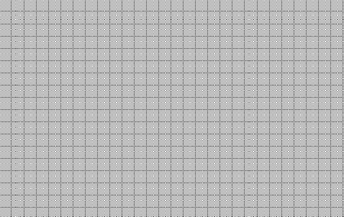



Definisi Persyaratan
Spesifikasi Formal
Transformasi Formal
Integrasi Sistem
Transformasi Formal T2 T3
T1
T4
Spesifikasi Formal
R1
R2
R3
Program
Spesifikasi
Formal
R1
R2
R3
Program
P1
P2
P3
P4
P1
P2
P3
P4

Slide 11
Pengembangan Berorientasi Pemakaian Ulang
Analisis Komponen
Modifikasi Persyaratan
Perancangan Sistem dengan Pemakaian Ulang
Pengembangan dan Integrasi

Slide 12
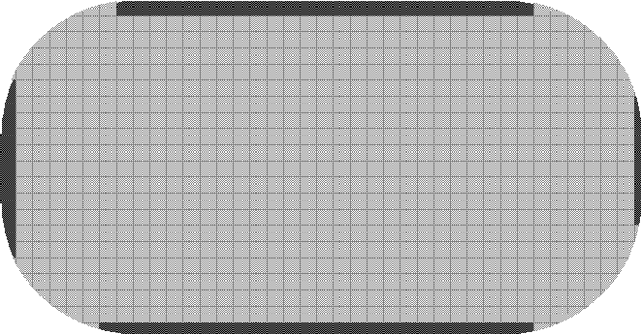
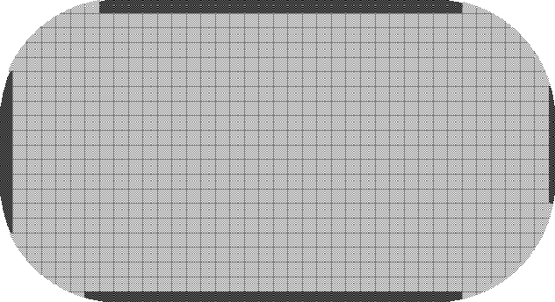
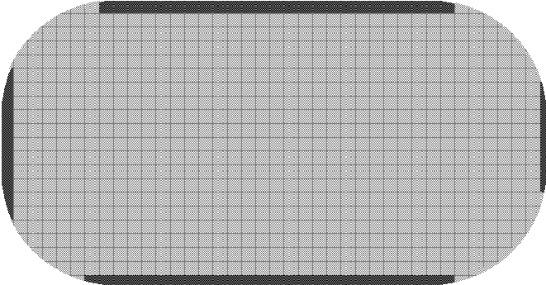
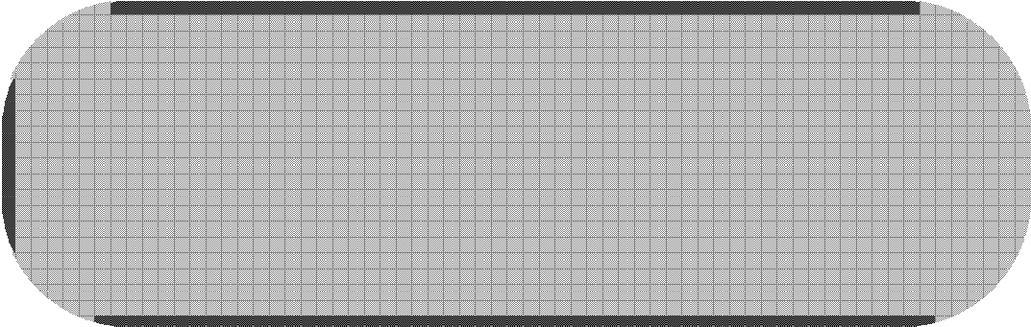
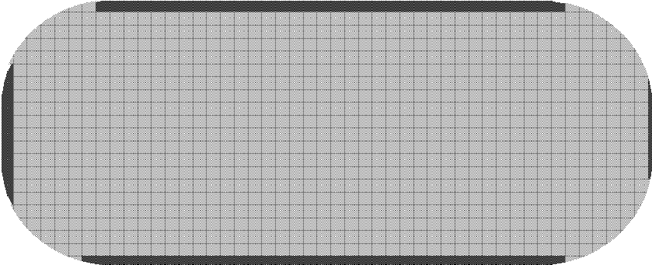

Spesifikasi Persyaratan
Analisis Komponen
Modifikasi Persyaratan
Perancangan Sistem dengan Pemakaian Ulang
Pengembangan dan Integrasi
Validasi Sistem

Slide 13
Iterasi Proses Software Lifecycle - Incremental
Pengembangan Incremental:
  Proses perangkat lunak dibagi menjadi serangkaian increment yang dikembangkan secara bergantian.
Pengembangan Spiral:
  Pengembangan sistem membentuk spiral proses, dengan spiral luar adalah sistem pengembangan akhir.

Slide 14
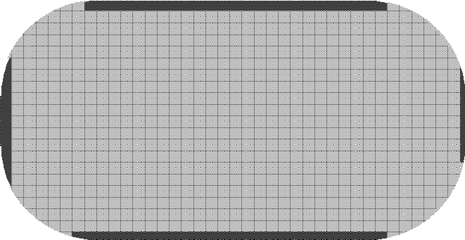
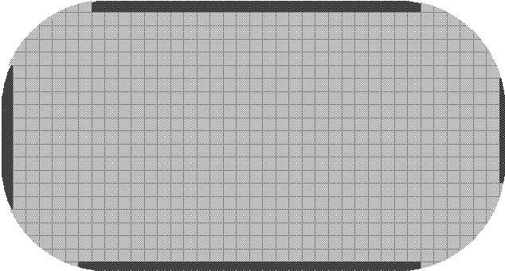

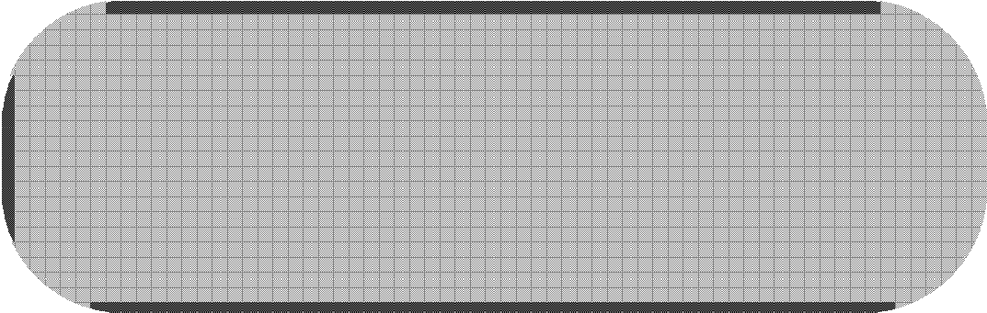


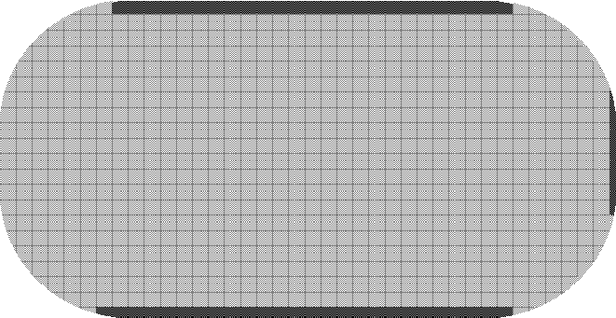
Rancang Arsitektur Sistem
Defenisi Persyaratan
Terapkan Persyaratan
Kembangkan Pembagian Sistem
Validasi Increment
Integrasi Increment
Validasi Sistem
Sistem Akhir

Slide 15
Keuntungan Pengembangan Incremental
User tidak perlu menunggu seluruh sistem dikirimkan, karena increment pertama mempunyai persyaratan kritis dan perangkat lunak segera dapat digunakan.
User dapat memakai increment pertama sebagai prototype
Resiko kegagalan proyek secara keseluruhan lebih rendah
Pengujian paling ketat diberlakukan pada increment pertama.

Slide 16
Pengembangan Spiral
Empat Sektor Spiral:
Penentuan Tujuan
Penilaian dan Pengurangan Resiko
Pengembangan dan Validasi
Perencanaan

Slide 17
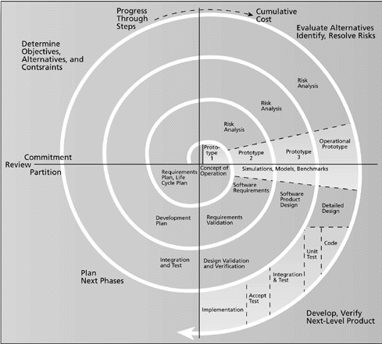
Spiral

Slide 18
Fase Utama Persyaratan Perangkat Lunak
Studi Kelayakan
Elisitasi dan Analisis Persyaratan
Spesifikasi Persyaratan
Validasi Persyaratan

Slide 19
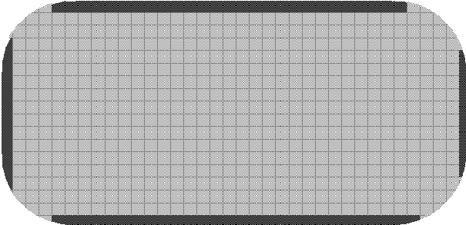

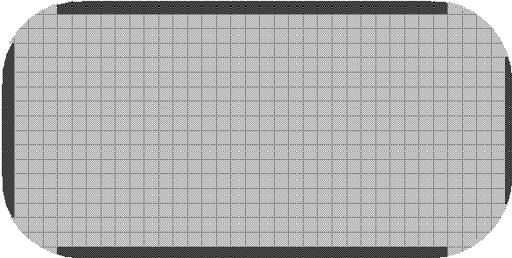


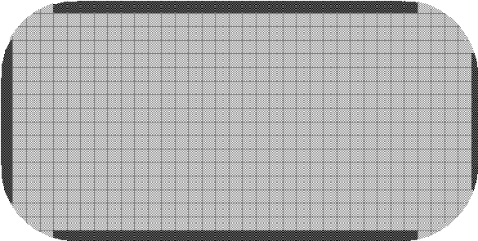
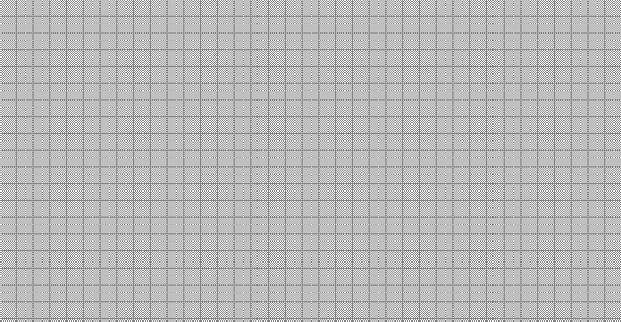

Spesifikasi Persyaratan Perangkat Lunak
Studi Kelayakan
Analisis Persyaratan
Spesifikasi Persyaratan
Laporan Kelayakan
Model Sistem
Validasi Persyaratan
Laporan
Kelayakan
Model Sistem
Persyaratan User dan Sistem
Persyaratan
User dan Sistem
Dokumen Persyaratan
Dokumen
Persyaratan

Slide 20
Kegiatan Perancangan Perangkat Lunak
Perancangan Arsitektural
Spesifikasi Abstrak
Perancangan Interface
Perancangan Komponen
Perancangan Struktur Data
Perancangan Algoritma

Slide 21



Perancangan dan Implementasi Perangkat Lunak
Spesifikasi Persyaratan
Perancangan Arsitektural
Arsitektur Sistem
Arsitektur
Sistem
Spesifikasi Abstrak
Spesifikasi Perangkat Lunak
Spesifikasi
Perangkat Lunak
Perancangan Interface
Spesifikasi Interface
Spesifikasi
Interface
Perancangan Komponen
Spesifikasi Komponen
Spesifikasi
Komponen
Perancangan Struktur Data
Spesifikasi Struktur data
Spesifikasi
Struktur data
Perancangan Algoritma
Spesifikasi Algoritma
Spesifikasi
Algoritma

Slide 22
Metode Perancangan
Model Aliran Data
  DAD, DFD
Model Entity Relational
  ERD
Model Struktural
  Flow Chart
Model Berorientasi Obyek
  Class Diagram

Slide 23
Proses Debug Error
Cari lokasi error
Rancang perbaikan error
Perbaiki error
Uji ulang program

Slide 24
Validasi Perangkat Lunak
Pengujian Unit
Pengujian Modul
Pengujian Sub Sistem
Pengujian Alpha (UAT)
Pengujian Beta
Pengujian Komponen
Pengujian User
Pengujian
Integrasi

